Slide 1
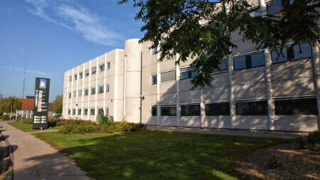
Migrænebehandling i specialægepraksis
MIGRAINE NURSE MASTERCLASS 2023

Slide 2
Lis Johannsen Neurologiklinik.dk
Tidligere overlæge ved Odense Universitetshospital
Ekstern klinisk lektor ved SDU i mange år
Forskning i CGRP
Neurologisk Speciallægepraksis og Privatklinik

Slide 3
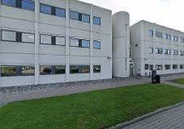
Disclosures
Advisory Boards: Pfizer, Abbvie
Talk: Novartis ☺
Previous support:
Lundbeck,Teva,GSK,
Glaxo,Merck ….

Slide 4
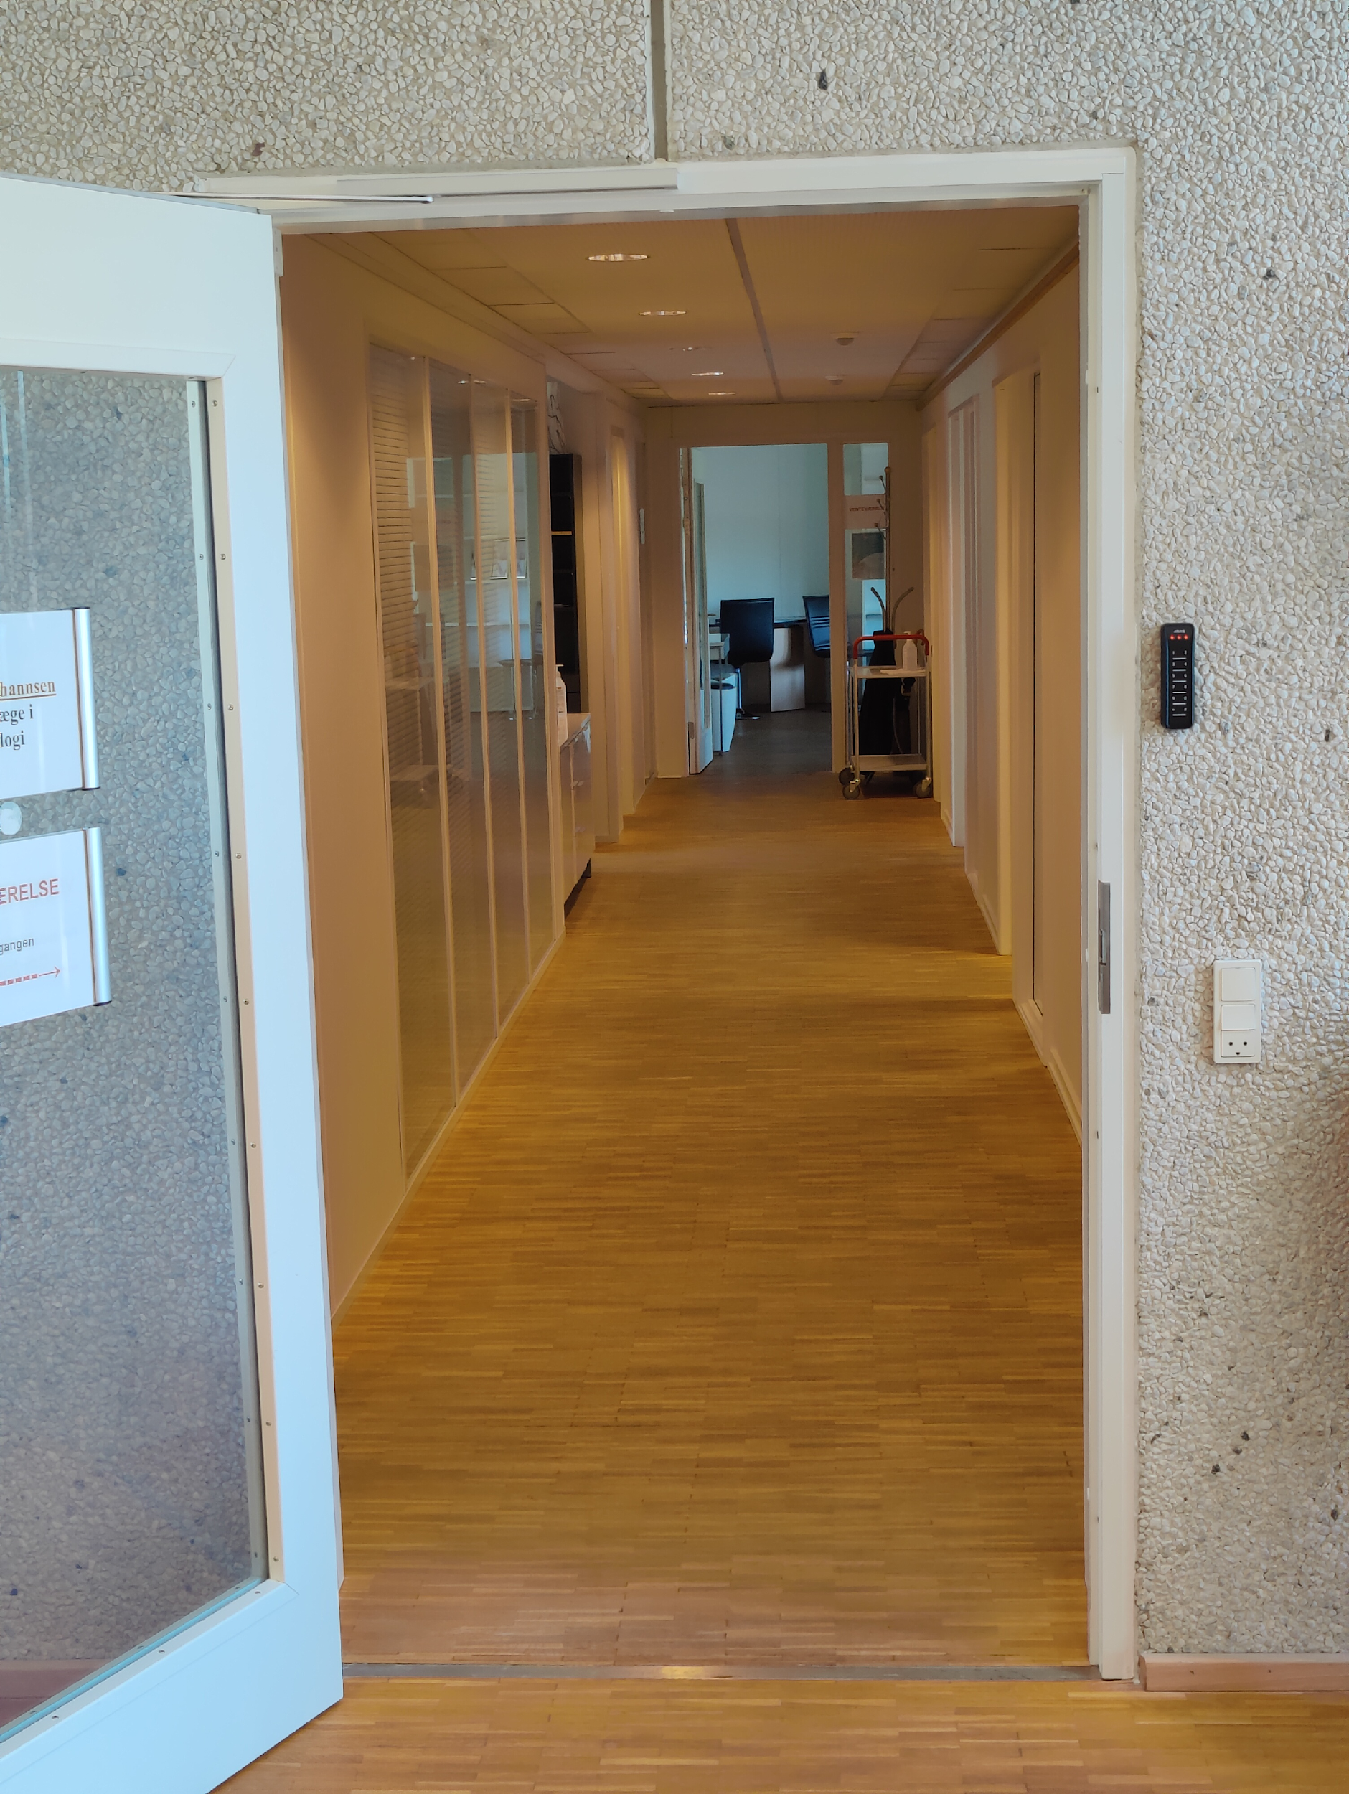
Neurologisk Speciallægepraksis
39 stk fordelt over hele landet
Patientandel
Speciallægepraksis varetager ca. 48 procent af alle neurologiske konsultationer
Svarende til
52.000 pr år

Slide 5
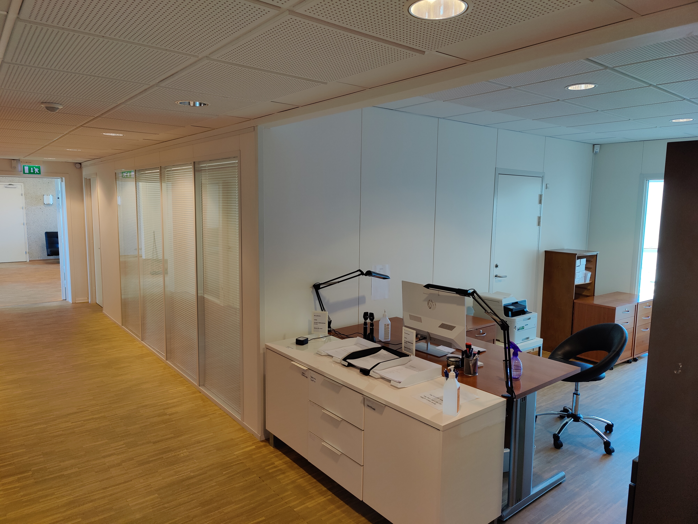
Reception

Slide 6
VORES TEAM 2023
1 speciallæge i neurologi
1 YL
1 intern ( amerikansk pædiater)
2 sygeplejersker
1 Fysioterapeut (cand scient)
4-5 stk stud med

Slide 7
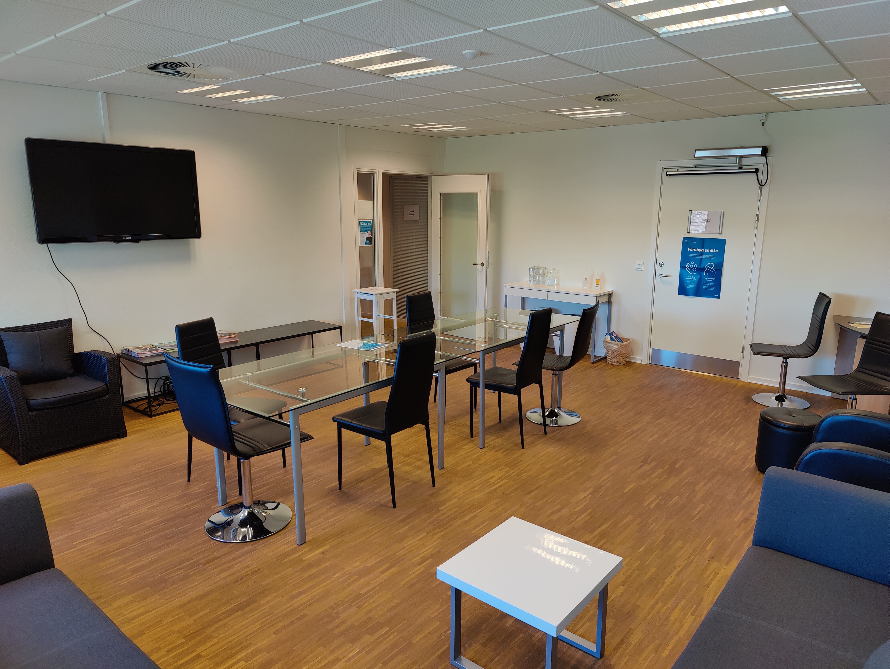
Venteværelse

Slide 8
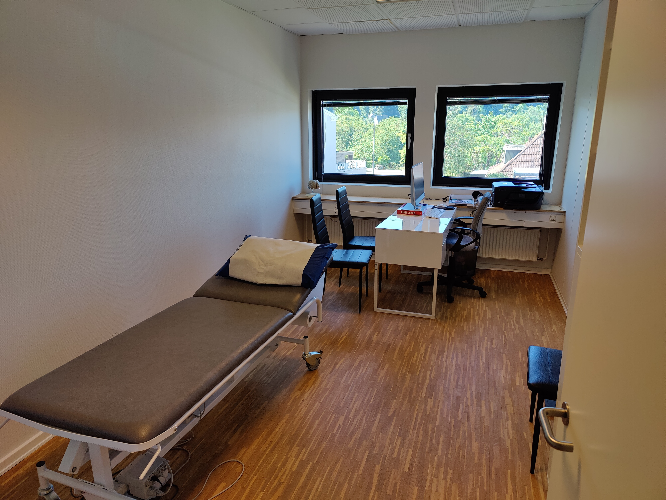
Undersøgelsesrum

Slide 9
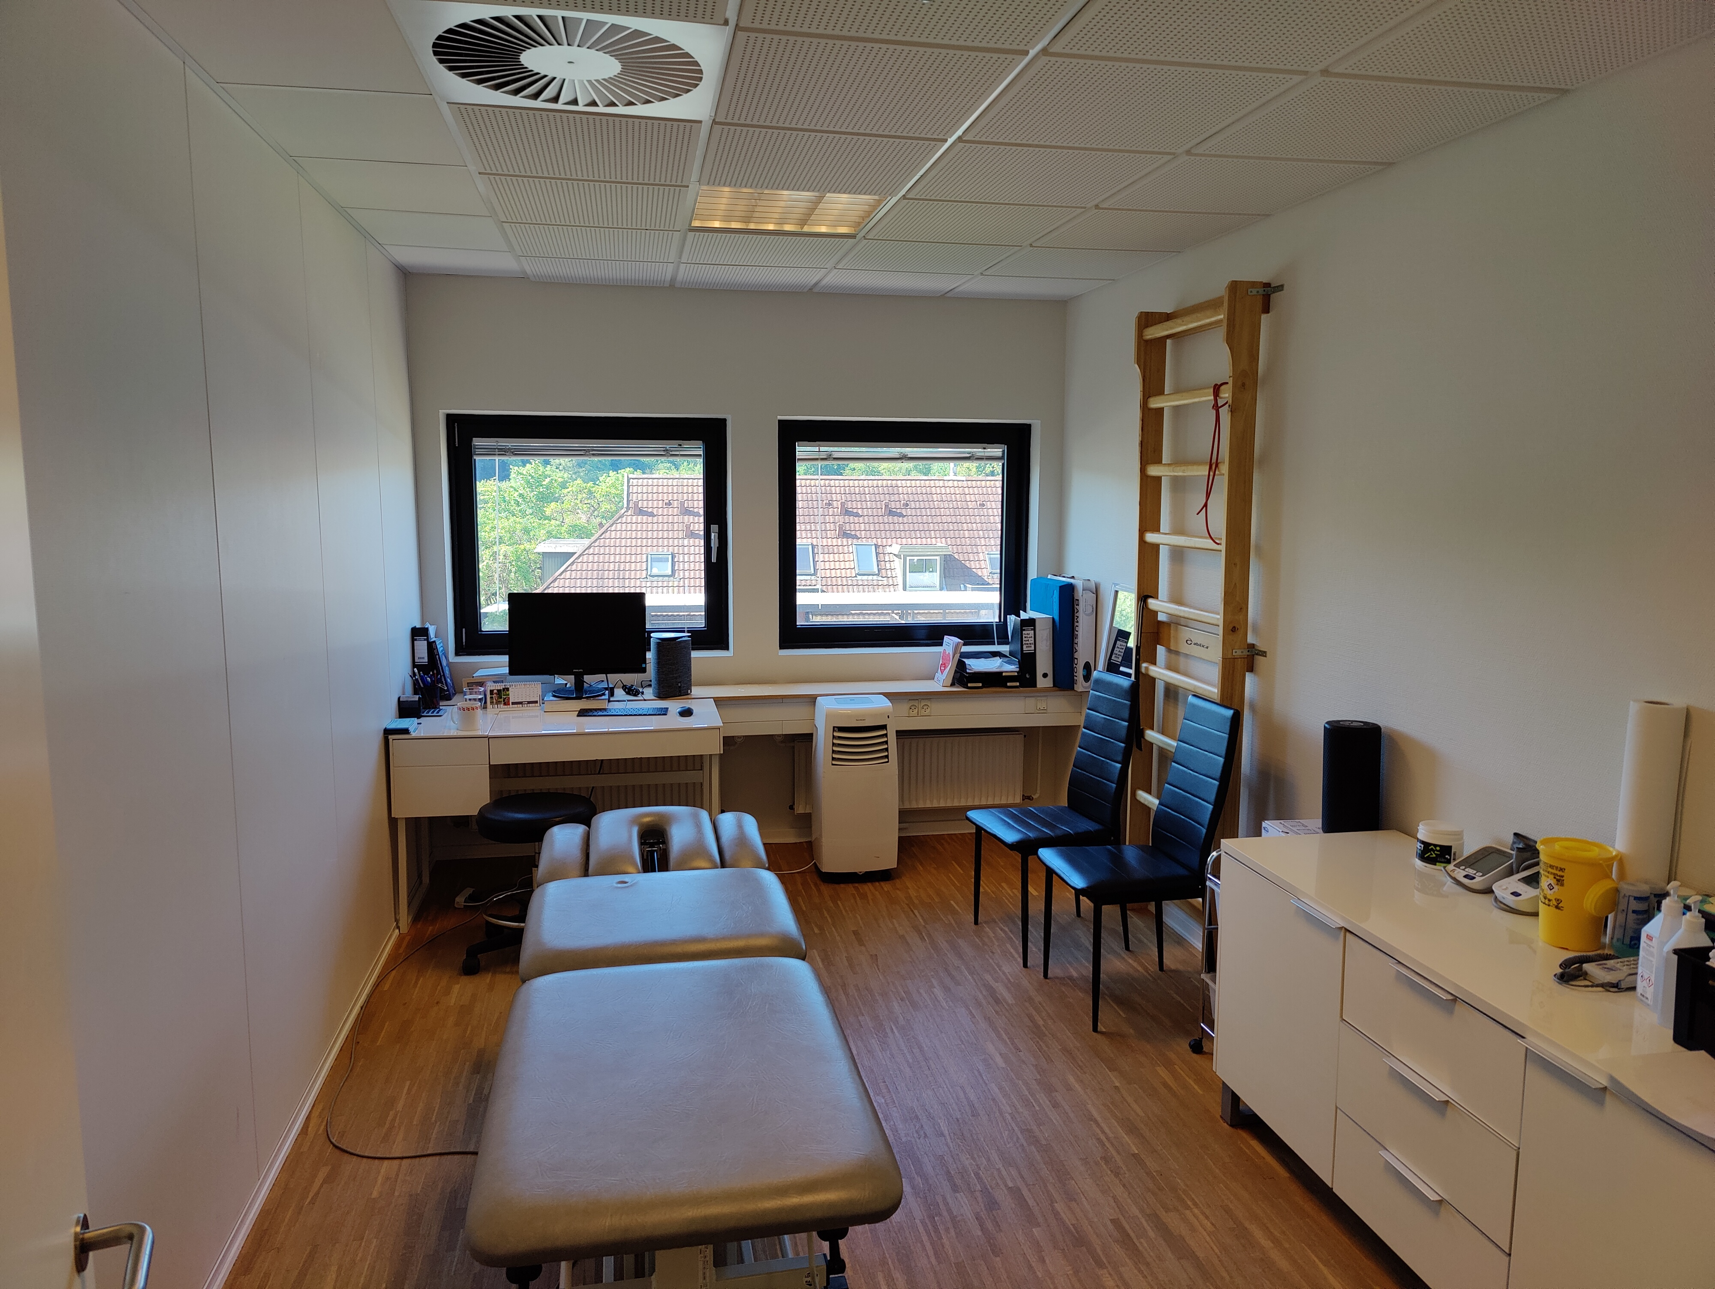
Klinikkens fysioterapi

Slide 10
Migrænepatienter
Landet som helhed: 640-800.000 Migrænepatienter
En del søger fortsat ikke læge !
Mange ses af egen læge
Regionsvariation i viderehenvisninger til speciallægepraksis
Og til hovedpineklinikkerne
Fremtiden må blive: egen læge - praktiserende neurolog - hovedpineklinik (ikke direkte fra egen læge til hovedpineklinik)
Vigtigst er det at patienterne kommer i behandling
Betydelig forbedring af livskvalitet

Slide 11

En familiehistorie
Nu er det en meget glad familie
Klinikken oplever jævnligt familiemedlemmer der melder sig efter en patient har været i klinikken
En hel familie i 3 generationer startende med et enkelt familiemedlem, som vist egentlig kom i klinikken af en anden grund
De havde vænnet sig til at et migræneanfald, var der ikke andet at gøre ved end at gå i seng for nedrullede gardiner, til det gik over
De var slet ikke klar over mulighederne for behandling så meget anderledes ud i denne generation end for de forrige
Det er nu en meget glad og taknemmelig familie

Slide 12

Migræne Patientforløb i klinikken
Speciallæge i neurologi
Lis Johannsen
Neurologiklinik.dk

Slide 13
1. konsultation
Primær journal inkl tidligere medicin og doseringer
Pt ses først af neurologen
Anamnese og objektiv neurologisk undersøgelse
Udrednings- og behandlingsplan
Ved sygeplejerske/stud med følges op samme dag
BT og standardoplysninger indsættes i journalen
Hovedpinedagbog og migræne kalender forklares igen og der udleveres skriftlig information og ny tid efter 2 mdr

Slide 14
2. konsultation
Hovedpinedagbog og migrænekalender gennemgås
Svar på scanning og blodprøver
Iværksatte medicinske behandling (oftest anfalds behandlingen) evalueres
Evnt supplerende medikation herunder profylaktisk opstartes
BT kontrol og opfølgende supplerende forklaring af behandlingsmæssige tiltag ved sygeplejerske/stud med
Orientering om nonfarmakologiske supplerende muligheder
Ny tid efter 4 mdr

Slide 15
Senere konsultation
Migrænekalender gennemgås
Antal dage med migræne/andre hovedpinedage
Ændring i anfaldshyppighed og styrke?
Justering / skift af anfalds- og profylaktisk medikation
Supplerende nonfarmakologisk behandling
Ny tid

Slide 16

Videre henvisning hvornår
Utilstrækkelig effekt af 2 profylaktiske præparater fra 2 forskellige grupper
(antihypertensiva/antiepileptica/antidepressiva)

Slide 17
Hovedfunktion (bl.a. neurologisk praksis):
følgende patientkategorier skal behandles i primærsektor:
Tabel 3: International klassificering af hovedpinesygdomme - IHS kriterier
Hovedfunktion | ICDH-3 beta hovedpine diagnoser som bør identificeres (diagnosticeres) og behandles i almen praksis/neurologisk afdeling: Primær hovedpine • Migræne med og uden aura • Hyppig episodisk spændingshovedpine • Episodisk klyngehovedpine • Klassisk/idiopatisk trigeminusneuralgi Sekundær hovedpine • Kronisk posttraumatisk hovedpine forbundet med mild til moderat hovedtraume • MOH – medicinoverforbrugshovedpine (ukompliceret)

Slide 18
Regionsfunktion (OUH/Esbjerg): følgende patienter må viderehenvises til regionsfunktion
Regionsfunktion | • Klassisk episodisk migræne med/uden aura • diagnosen stillet • 2 forebyggende behandlinger prøvet i hht. DHS Referenceprogram • Atypisk episodisk migræne (atyp. aura mhp. symptomer/varighed) • Specielle former: Hemiplegisk migræne, vestibulær migræne, gastrointestinale former, retinal migræne, migræne med trigeminoautonome symptomer • Kronisk migræne (hp. mere end mindst 15 dage om måneden, 8 skal opfylde migrænekriterier) • Episodisk spændingshovedpine • diagnosen stillet • 2 forebyggende behandlinger prøvet i hht. DHS Referenceprogram • Kronisk spændingshovedpine (mindst 15 dage om måneden) • Episodisk og kronisk Hortons hovedpine (stadig for lang tid til korrekt diagnose) • Episodisk og kronisk paroksystisk hemikrani • SUNCT/SUNA • Hemikrania continua • Medicinoverforbrugshovedpine (MOH) • Diagnosen stillet • I tilfælde af simple analgetika (ved NSAID, paracetamol, Sumatripan skal afvænning forsøges ambulant x 1) • Ergotaminer, opioider benzodiazepiner kræver indlæggelse • Sjældne hovedpiner • Idiopatisk intrakranial hypertension (IIH), idiopatisk intrakranial hypotension i hele forløbet ("time is vision") • Kronisk posttraumatisk hovedpine • Diagnosen stillet (spændings-/migrænetype, behandles analog) • 2 forebyggende behandlinger prøvet i hht. DHS Referenceprogram • Trigeminusneuralgi findes ikke som regionsfunktion! • Atypiske ansigtssmerter/smertefuld trigeminusneuropati

Slide 19
Regions specielle behandlinger
Specielle behandlinger på regionsfunktion | • Botulinum type A toxin (Onabotulinumtoxin A) (kronisk migræne uden MOH) • GON blokade (til TACs) • Anti-CGRP-antistoffer • Afvænning under indlæggelse • Hovedpineskole + psykolog

Slide 20
Højt specialiseret funktion:
DHC Glostrup RH Århus
 | Behandling af komplicerede hovedpinetilstande, hvor der ikke er opnået tilfredsstillende smertelindring og funktion efter behandling på regionsfunktionsniveau“ IIH spontan ortostatisk hypotensiv hovedpine samt atypiske ansigtssmerter klyngehovedpine Svære trigeminusneuralgier uden tilstrækkelig effekt af primær behandling

Slide 21
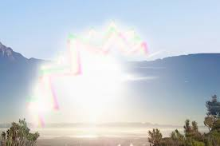
Fremtiden for migrænepatienterne og behandlingsfordelingen
Større befolkningsbevidsthed omkring behandlingsmulighederne
Henvende sig til egen læge
Henvises til praktiserende speciallæge i neurologi ved behov for nærmere diagnostisering, bedring af anfaldsmedikation eller iværksættelse af profylaktisk medikation
Fortsætte ved praktiserende neurolog inkl videre behandling efter 2 præparatgrupper også med anti-CGRP antistof (og evnt Botulinumtoxin)
Ved manglende/utilstrækkelig effekt videre visiteres til Hovedpineklinikkerne, hvor fortsat også de sjældnere hovedpineformer bl.a. af forskningsmæssige årsager hører hjemme
Der bliver gode muligheder i speciallægepraksis for ansættelse af dygtige hovedpineinteresserede sygeplejersker ☺

Slide 22


Tak
spørgsmål

Slide 23
Profylaktisk behandling
MIGRÆNE
HVORNÅR ?
mere end 2 anfald om mdr.
til at undgå MOH
voldsom aura
ingen eller sparsom effekt af anfalds behandling
bivirkninger / allergi ved akut behandling
Mindste MÅL
50% reduktion af anfaldshyppigheden
50% reduktion af hovedpinestyrken
aftagende sygfravær
aftagende intag af anfaldsmedikation
tiltagende livskvalitet
HVOR LÆNGE ?
mindst 2-3 måneder ved maks. dosis / maks. tålte dosis, inden evnt behandlingsskifte
6-12 måneder behandling, seponeringsforsøg

Slide 24
HOVEDFUNKTION
Neurologisk Speciallægepraksis
Neurologiske afdelinger
alment praktiserende læger
hele forløbet for de almindeligste former for hovedpine inkl ukompliceret Migræne med og uden aura både episodisk og kronisk

